Slide 1

GKD
iMoments
队员A
队员B
队员C
队员D

Slide 2
目录
CONTENTS
项目简介
技术研究成果
开发成果
测试结果
PART ONE
PART TWO
PART THREE
PART FOUR

Slide 3
项目名称：iMoments
项目简介
PART ONE

Slide 4
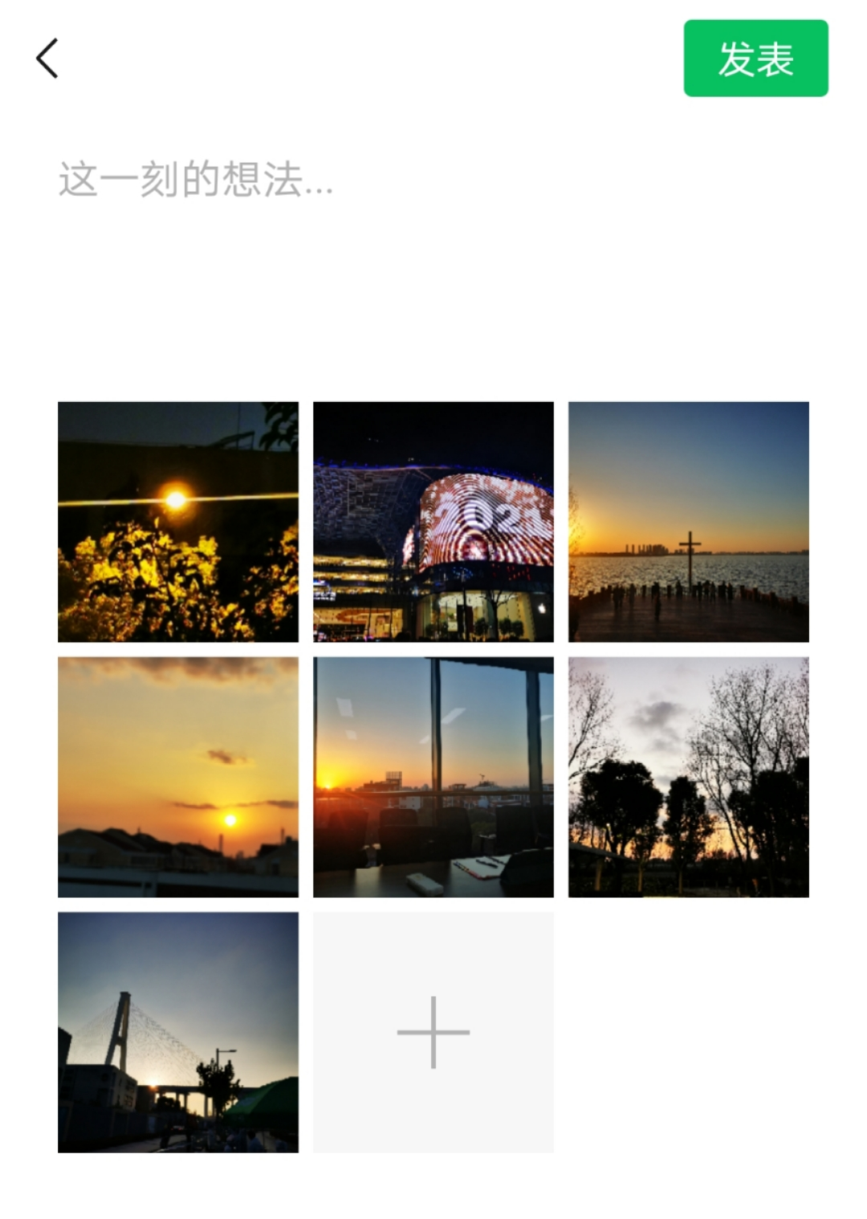
PART ONE 项目简介
项目背景
人们常常会通过文字加配图形式的动态，去向亲朋好友们展现自己的所见所闻和喜怒哀乐。然而，你是否也曾遇到过这样的情况？
手中只有7张照片想发朋友圈，却难受地发现凑不齐九宫格。
你已经上传了许多照片，却一时脑子短路，想不出该配些什么文字。
你想表达你现在的情绪，却发现无从下笔。

Slide 5
简介
PART ONE 项目简介
iMoments是一款基于深度学习和端云结合技术的动态生成软件，旨在利用“端云结合”的方式，高效地帮助和引导用户完成一条动态的生成，解决用户配文难、补图难的问题，个性化定制动态的风格，让丰富多彩的动态变得触手可及。

Slide 6
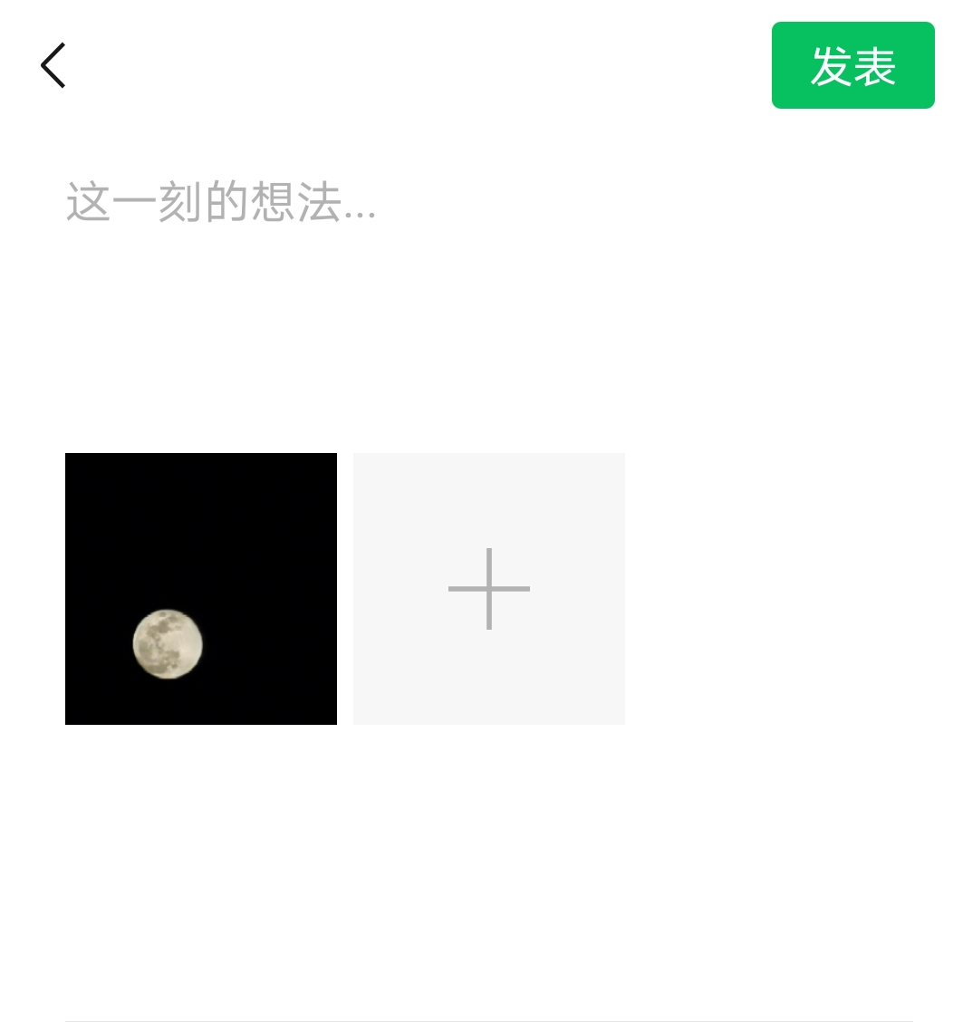
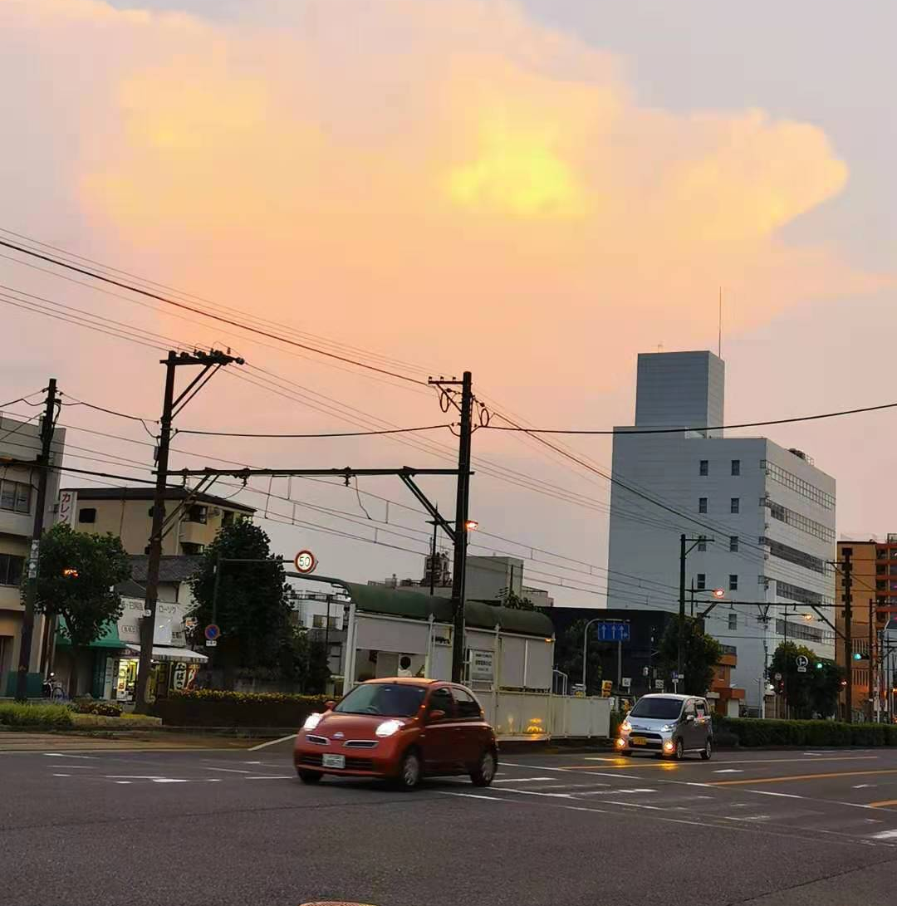
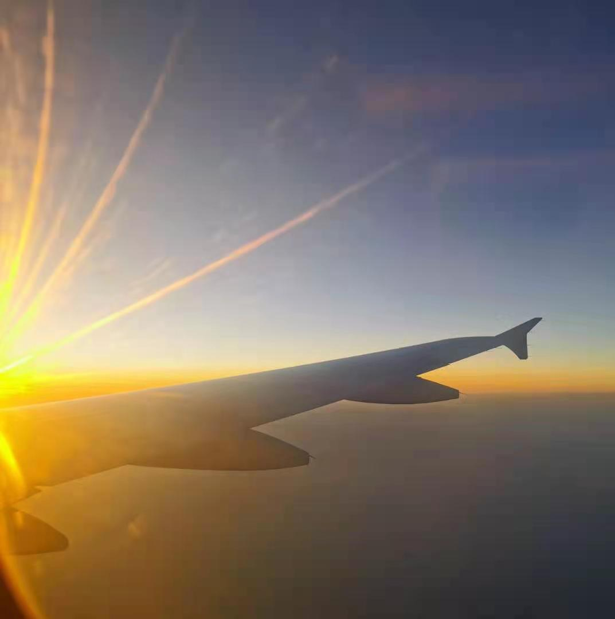
项目定位
PART ONE 项目简介
应用场景：
个性化动态配文
智能凑图补图
目标人群：
有发动态需求的人
需要补图或简单配文的文章撰写、公众号运营的小编
但愿人长久，千里共婵娟

Slide 7
PART ONE 项目简介
项目目标与价值
实现精准配文配图，同时满足用户个性化需求，高效短时地为用户提供动态发布的完美解决方案。
Ⅰ
帮助大多数人完善动态发文
高效提升朋友圈质量。
Ⅱ
Ⅲ
节约自己撰写文字和寻找配图的时间
更快速地解放发动态困难症。
提供适当动态参考样例
为官微动态提供解决方案

Slide 8
项目名称：iMoments
技术研究成果
PART TWO

Slide 9


PART TWO 技术研究成果
iMoments 五大技术
1
图片分析
在给出的图片中进行通用物体和场景识别，得到图片的关键要素及相关性得分。
AI开放平台
2
文本分析
根据给出的文字，分析语义主题和情感倾向，并得到相关性得分和情感倾向得分。
AI开放平台
3
散文和歌词生成
根据得到的图片关键要素、文本语义、情感倾向，生成有意境有美感的散文。
Pytorch
4
诗歌创作
根据图片关键要素、文本语义、情感倾向，生成押韵、有意境的诗歌。
Tensorflow
5
藏头诗创作
把用户输入作为每句诗的首字，创作一首诗
Tensorflow Lite

Slide 10
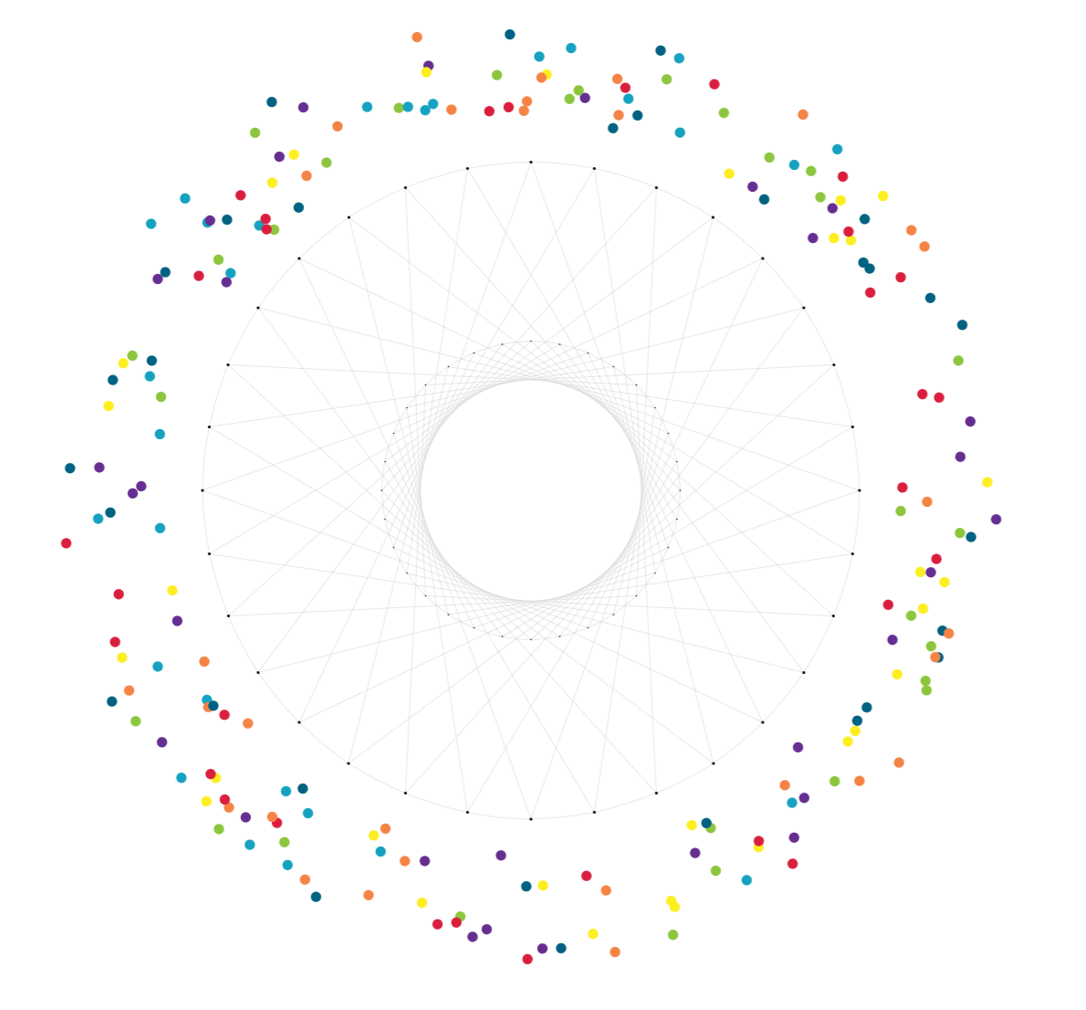
PART TWO 技术研究成果
端云协作
计划方案
借助百度AI开放平台
计算和内存需求大的模型放在云端
需求小的放在客户端
协同工作，互相分担运行压力
借助百度提供的通用物体与场景识别API以及语义分析API，提取图文中的关键信息，提供给文字创作神经网络。
主服务器功能设计
Master + Nodes
处理账号相关操作：
注册、登录和更改信息
供管理员或运维人员操作：
动态审核和技术操作
Master服务器负责接收用户请求，并寻找适合的云计算节点服务器分配计算任务，确认连接后发送请求，Node计算结果传回Master。Nodes上部署了Tensorflow诗歌模型和Pytorch散文和歌词模型

Slide 11
项目名称：iMoments
开发成果
PART THREE

Slide 12
PART THREE 开发成果
开发进度
完成软件整体架构设计，如前端界面和后端各类函数设计
完成算法选择和模型训练
完成平台的部署配置和测试
2021/2/20
2021/3/10
2021/3/25
2021/3/31
2021/4/5
完成各个界面或接口的实现
完成各功能的测试与补充

Slide 13
PART THREE 开发成果
应用界面有一定设计感，符合用户审美。
设计
服务器部署在Windows Server服务器平台，后续可以很方便地移植Linux。也可以利用kubernetes进行容器化管理。
部署
验收情况
前端应用运行稳定流畅，用户等待处理结果的时间在可接受范围内。
稳定
效率
采用一个主服务器加多个云计算节点服务器的架构，保证输入到输出时间在每张图片5秒以内

Slide 14
项目名称：iMoments
测试结果
PART FOUR

Slide 15
PART FOUR 测试结果
测试方案
测试重点
测试目标
本测试主要为功能测试。
① 生成的配文与图片是否契合。
② 配文与用户想表达的意思是否契合。
① 生成的配文语言流畅，具有一定的美感，能表达用户感情。
② 平均处理时间在用户可接受范围内。
测试范围
测试环境
筛选具有代表性的动态案例，分别以图片+文字测试三种形式的生成：诗歌、散文和歌词，并分析得到的结果，与原动态作比较。
追踪偏差信息的来源和去向，分析可能的偏差来源并修正。
安卓平台主流算力的手机，与云端网络连接通畅。
Windows Server服务器平台。

Slide 16
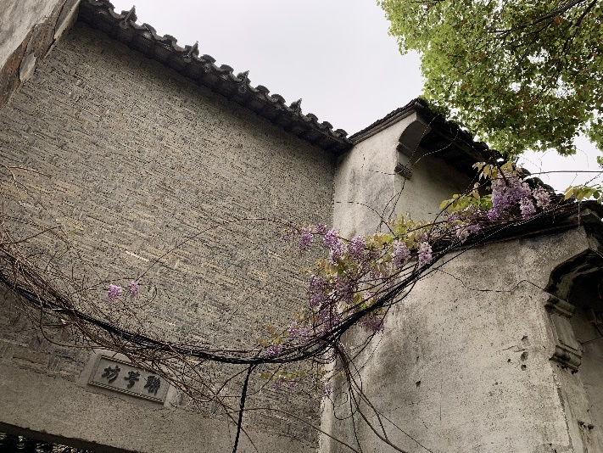
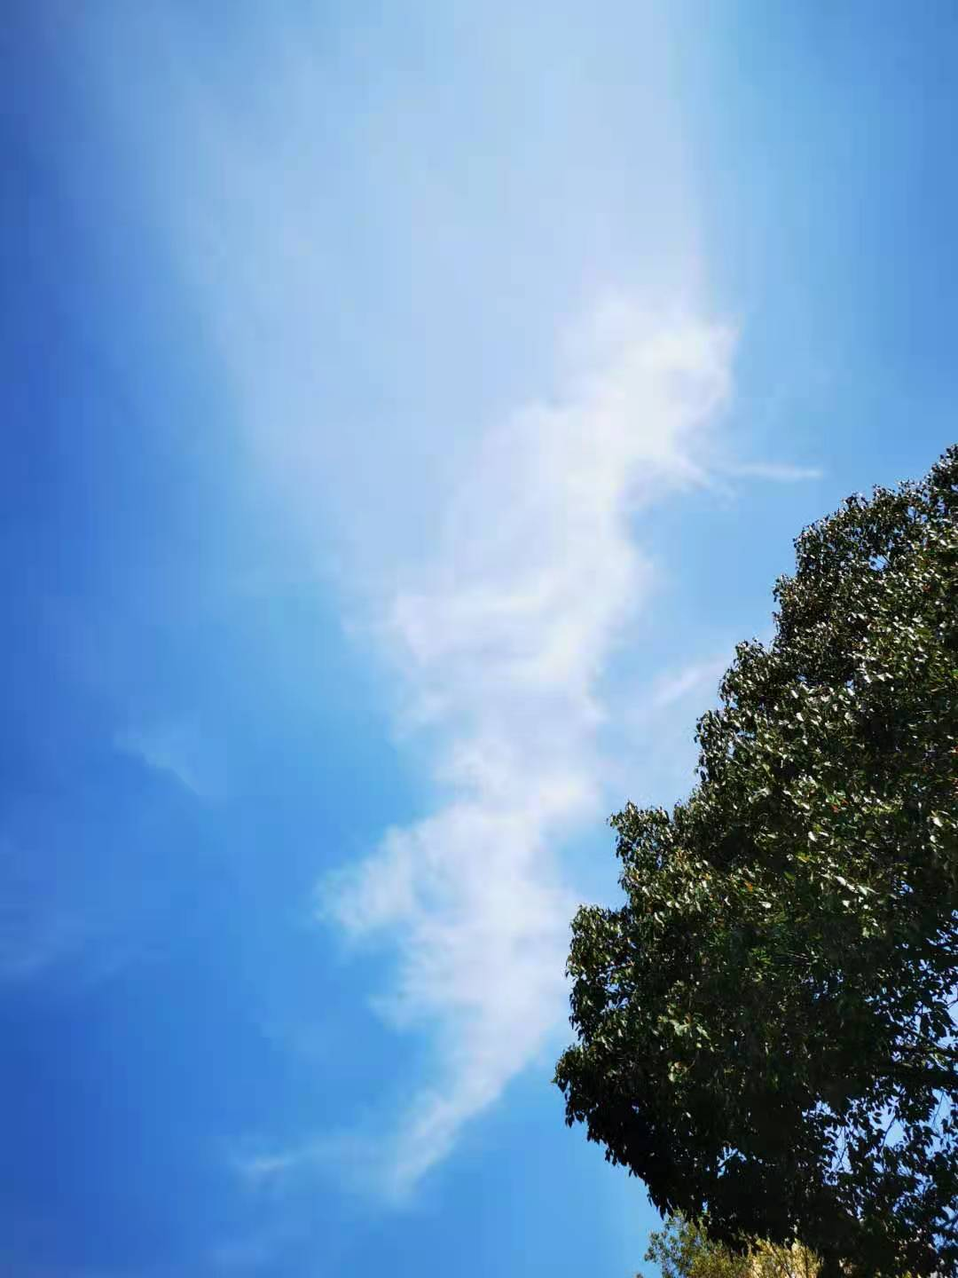
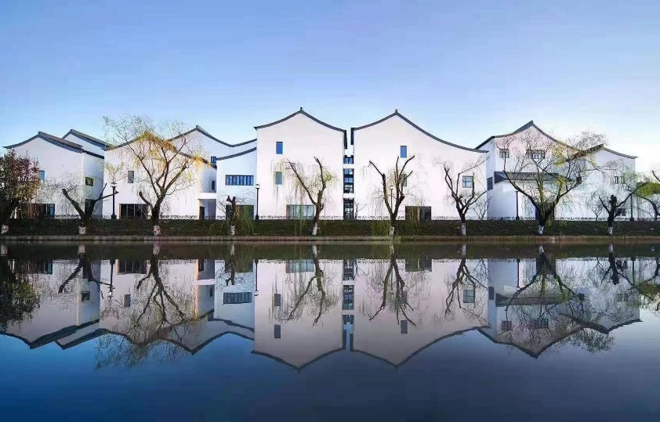
PART FOUR 测试结果
PART THREE 技术研究
诗歌创作
均为真实生成结果。同一首诗也许永远不会再出现。
大家千古有英雄
桃李花开四十年
未必青衫留客泪
故将门地作江边
万山松柏古人钟
寂寞风云起暮鸿
毕竟吾心何事在
明朝耆旧有神龙
千树不疑天地有
白云老去亦无伤
丹青何处春深好
只欠西风柳色香

Slide 17
PART FOUR 测试结果
PART THREE 技术研究
散文和歌词创作
均为真实生成结果。同一段话也许永远不会再出现。
我在这里与你相遇，相遇在人海里，我爱你的心，不变，永恒的回忆里，有多少美好的曾经，有多少动人的故事，有你们陪在身边，我就不孤单我的爱情就像，一场梦，梦中的我醒来后，就要面对一个人的寂寞。。。
阳光明媚春暖花开，一如这三月的江南小曲，入得了人间烟火，入得了画卷，醉了心境，醉了时光。这个春天，我在一棵万年青青翠翠的杨柳树下，与你牵手，看绿荫婆娑，看白蝶翩跹在百花园中，桃花点点在风里。。。
我好想你。
我们在这里相识，这里的风景不再。你的声音，那样温婉动听，让我陶醉。我想，是不是在寻找，在我的生命中，你就是我心中那一抹最美的风景。你就是我心中那一抹最美的风景。你的一个微笑，是。。。

Slide 18
感谢聆听！

